Slide 1
Euro 2021
Cronistoria del trionfante cammino degli AZZURRI
AI Campionati europei di calcio
Realizzato da Valerio Merelli

Slide 2
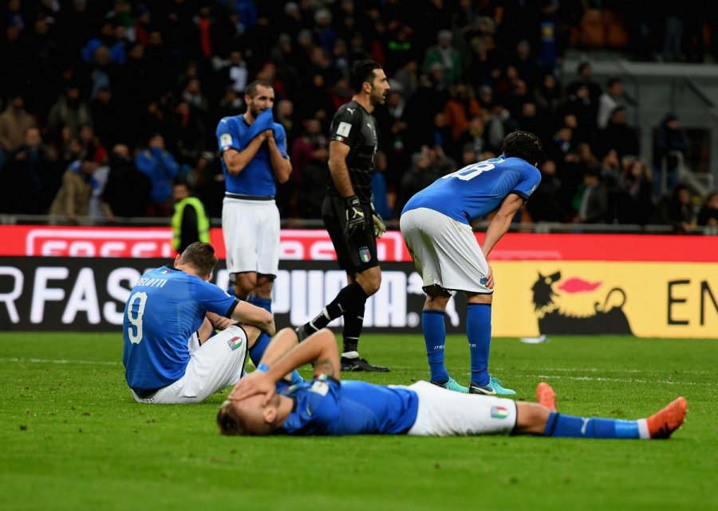
13 novembre 2017: il punto più basso dell’Italia calcistica
È incredibile : dopo 60 anni gli Azzurri non andranno ai mondiali. Dopo un 1-0 rimediato in Svezia, la nazionale di Ventura non riesce ad andare oltre lo 0-0 a San Siro. È una disfatta, è lo specchio del calcio italiano di questi anni, inefficace e debole, che è incapace di produrre nuovi talenti o di farli emergere, ed è per questo che la nazionale salterà il mondiale in Russia del 2018; non accadeva dal 1958, anno dei mondiali disputatisi proprio in Svezia, ironia della sorte.

Slide 3
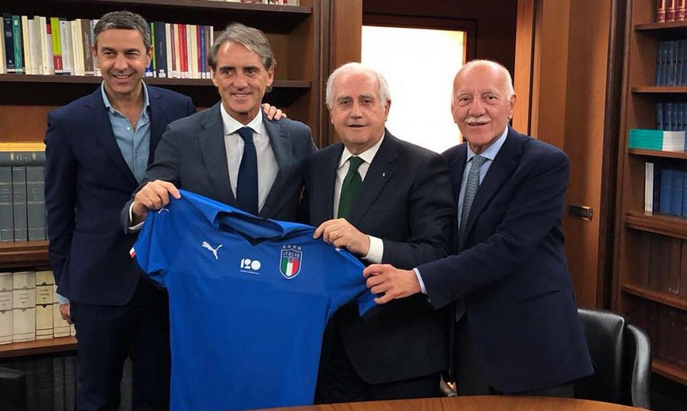
14 maggio 2018: l’inizio della rinascita azzurra
Il 14 maggio del 2018 viene nominato come nuovo C.T. Roberto Mancini. Il tecnico marchigiano ha l’arduo compito di ridare entusiasmo e riportare l’Italia dove merita . Dopo la delusione dei mondiali la prima competizione utile saranno gli Europei che si terranno nel 2020. Mister Mancini riesce nel suo intento centrando 10 vittorie su 10 nei gironi di qualificazione degli Europei. È il momento in cui il gruppo del mister deve dimostrare la propria solidità facendo una buona prestazione nella fase finale.

Slide 4
Italia-Turchia
Euro 2020 verrà posticipato di un anno a causa della pandemia di covid-19, di conseguenza, la competizione inizierà l’11 giugno del 2021 a Roma (una delle tante sedi dove si svolgeranno le partite ) e la partita inaugurale verrà disputata fra Italia e Turchia. Il match inizia subito con una voglia di dominare la partita da parte degli Azzurri che prendono in mano le redini del gioco, ma non riescono a scardinare la difesa turca e difatti, nel primo tempo, il risultato rimane inchiodato sullo 0-0. Nel secondo tempo, invece, gli Azzurri si fanno sempre più pericolosi fino ad arrivare al gol grazie ad un’ incursione in area di Berardi, che mette il pallone al centro dell’area, pallone che verrà accidentalmente deviato da Demiral nella propria porta. Successivamente l’Italia allunga con il piazzato di Immobile e chiude la partita con «o tir’a gir» di Insigne: una grande prova di forza dei ragazzi di mister Mancini che si candidano seriamente come pretendenti al titolo.

Slide 5
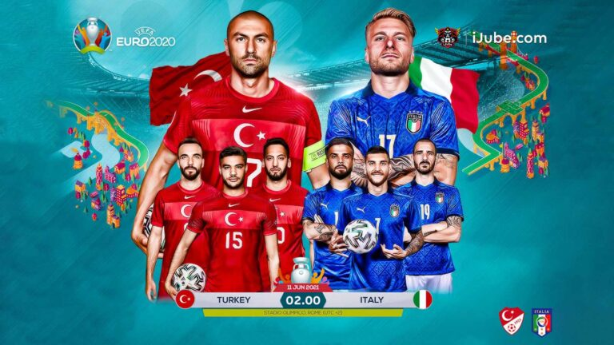
Italia-Turchia

Slide 6
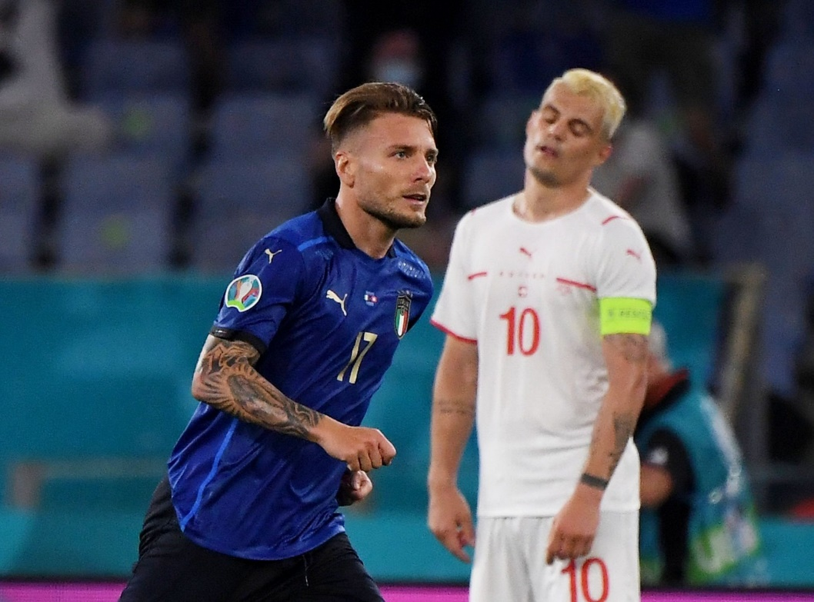
Italia-Svizzera
Prossimo avversario degli Azzurri è la pericolosa Svizzera che potrebbe riservare delle insidie, però l’Italia può e deve vincere questa partita per ottenere la qualificazione agli ottavi. La partita inizia allo stesso modo della precedente: gli Azzurri vogliono imporsi sull’avversario e ci riescono grazie al gol di Chiellini che purtroppo poi verrà annullato, ma c’è subito la reazione azzurra con il gol tutto made in Sassuolo firmato da Locatelli e Berardi; così si conclude il primo tempo. Il secondo tempo inizia sulla falsa riga del primo e la partita si conclude 3-0 con un altro gol di Locatelli e rete di Immobile.

Slide 7
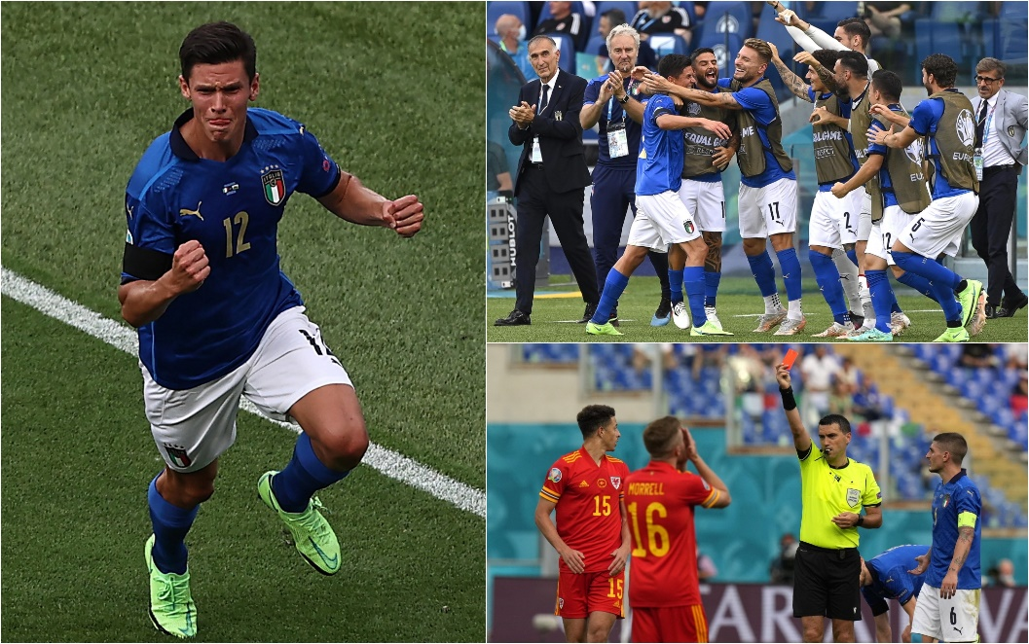
Italia-Galles
Dopo la partita con la Svizzera l’Italia è matematicamente agli ottavi, ma gli Azzurri vogliono fare punteggio pieno non regalando niente a nessuno. In questa partita Mancini fa ampio turnover per far giocare tutti i componenti in rosa e la partita viene vinta dagli Azzurri per 1-0 con gol dell’atalantino Pessina. Così facendo l’Italia chiude il girone a punteggio pieno senza subire gol. Il Bel Paese prende convinzione di poter alzare questa coppa, ma il nostro Europeo inizierà il 26 giugno contro l’Austria.

Slide 8
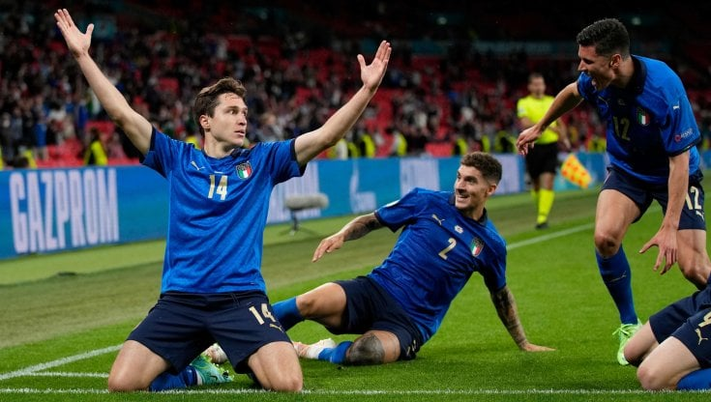
Italia-Austria
Adesso iniziano i giochi difficili, adesso i nostri ragazzi devono metterci ancor più carattere e grinta per arrivare fino in fondo, ma prima devono battere l’Austria che si è dimostrata una squadra molto solida . L’ Italia è data per favorita ma nel primo tempo fatica a rompere le linee difensive austriache e si rende pericolosa solo con un palo preso da Immobile. Nella ripresa l’Austria inizia a rendersi sempre più agguerrita fino ad arrivare al gol con Arnautovic, che poi sarà annullato e la partita proseguirà fino ad arrivare ai supplementari dove il cuore azzurro prevarrà su tutto con i gol di Chiesa e Pessina che staccano il pass per i quarti. Unica nota dolente è aver subito il primo gol nella competizione.

Slide 9
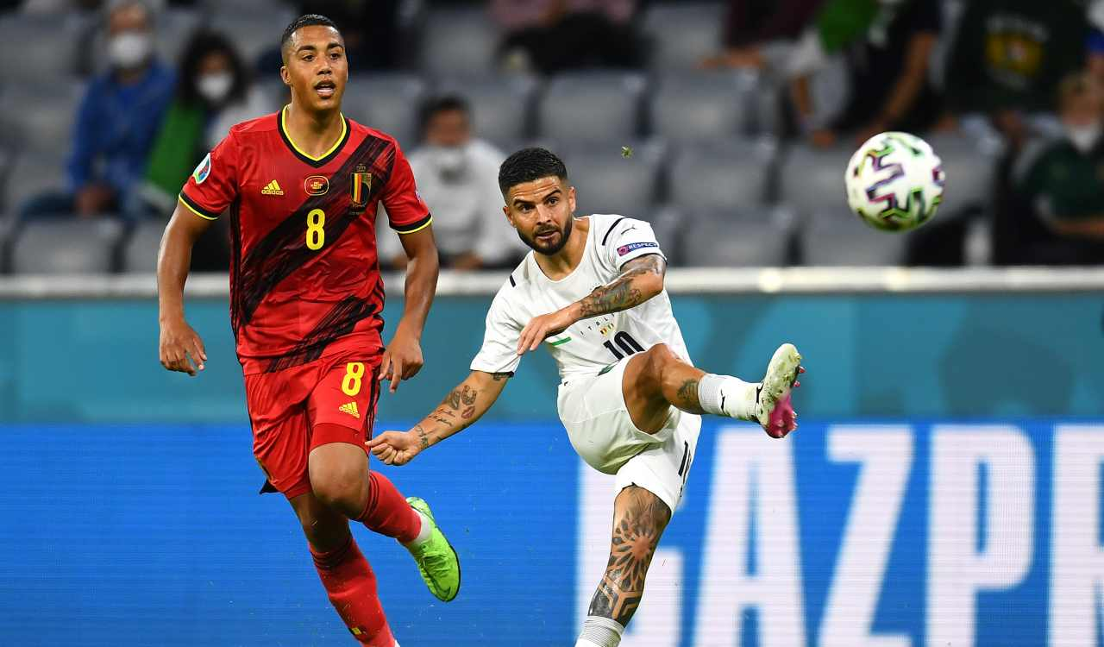
Italia-Belgio
Gli Azzurri devono affrontare la prova più dura fino ad ora, che si traduce nella squadra prima nel ranking Fifa, ossia il Belgio. La partita inizia con l’Italia che cerca subito di imporsi sull’avversario e ci riesce con il gol di Barella e successivamente lo stupendo «tir a’gir» di Insigne che si candida come uno dei gol più belli del torneo. Nel frattempo, i Diavoli rossi attaccano e vengono fermati solo da un super Gigio Donnarumma, ma a fine primo tempo il Belgio accorcia le distanze con un rigore siglato da Lukaku. Nel secondo tempo la partita è molto combattuta e per gli Azzurri vi è la drammatica uscita dal campo per infortunio di Spinazzola che terminerà qui l’europeo. Nonostante ciò i ragazzi di mister Mancini portano a casa il match. Ora tocca alla Spagna !

Slide 10
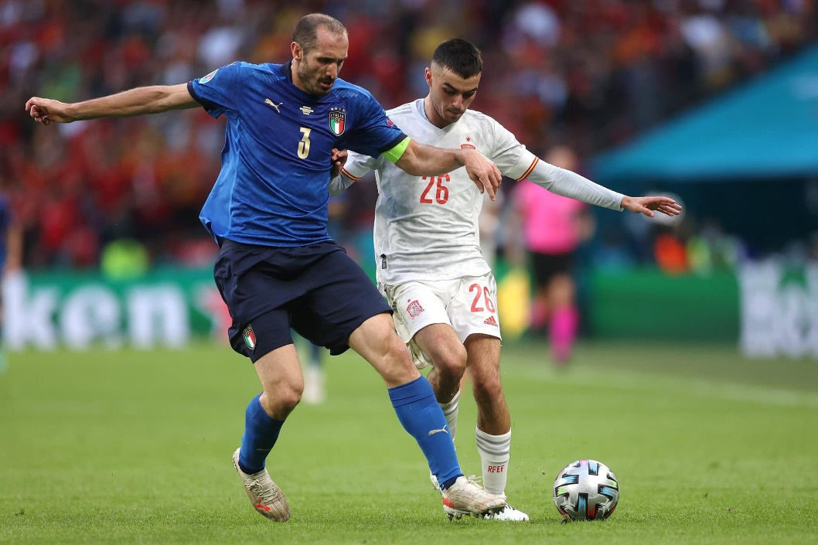
Italia-Spagna
In queste partite si vede chi ha la stoffa del campione e può ambire a traguardi importanti, i ragazzi di mister Mancini devono giocare come hanno fatto fino ad ora. Il 6 Luglio si gioca Italia-Spagna e la partita inizia subito con un tiro pericoloso di Barella, ma successivamente gli spagnoli prendono il controllo del match grazie al loro «tiki taka» infernale ed il primo tempo finisce a reti bianche. Nella ripresa gli Azzurri si portano in vantaggio con Chiesa dopo un contropiede vincente ma la reazione spagnola non si fa attendere, e Morata porta sull’1-1 le Furie rosse. Così si va ai supplementari.

Slide 11
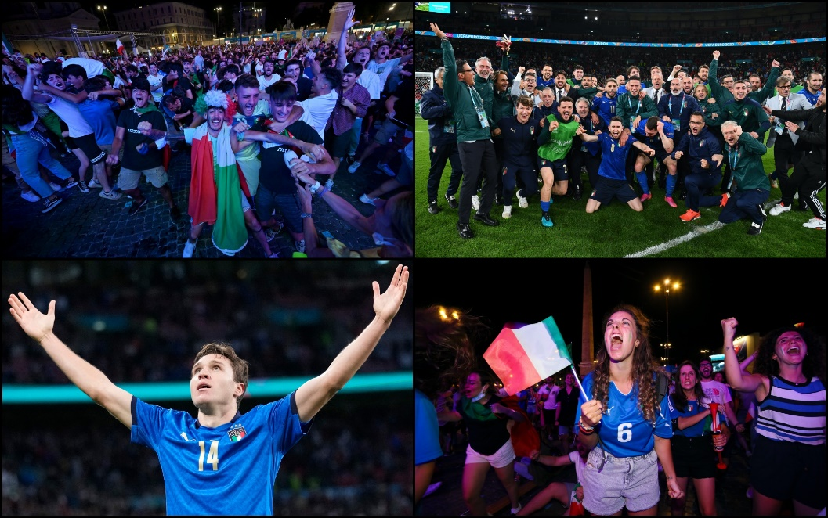
Italia-Spagna (seconda parte)
Nei supplementari le Furie rosse attaccano molto di più rispetto agli Azzurri, oramai sfiniti e schiacciati dal possesso palla spagnolo. Nonostante ciò, grazie alla solidissima difesa italiana, la partita si deciderà solamente ai calci di rigore. I primi due rigori di Locatelli e Dani Olmo vengono sbagliati, poi per gli Azzurri vanno a segno Bonucci, Bernardeschi e Belotti, invece per le Furie rosse Moreno e Thiago, poi il rigore di Morata viene parato da un super Donnarumma ed infine Jorginho segna e regala la vittoria agli azzurri e a tutto il popolo italiano. SI VA A WEMBLEY!

Slide 12
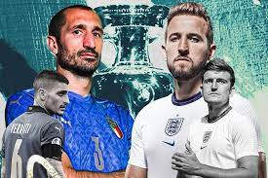
Italia-Inghilterra
È durissima a casa loro, con 50.000 spettatori contro, con tutte le offese e mancanze di rispetto verso l’Italia da parte degli inglesi nei giorni precedenti, ma tutto ciò dà la carica ai nostri ragazzi che ci metteranno cuore ed anima in mezzo al campo. La partita inizia subito con il vantaggio inglese siglato da Shaw, gli Azzurri non demordono e attaccano per tutto il primo tempo con le fiammate di Chiesa e i guizzi di Insigne ma il risultato rimane sull’1-0 per i Lions. Nel secondo tempo gli Azzurri ci credono fino ad arrivare al pareggio con un gol rocambolesco di Bonucci su calcio d’angolo. Si va ai supplementari col punteggio di 1-1.

Slide 13
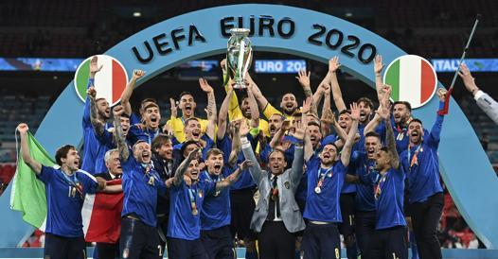
Italia-Inghilterra (seconda parte)
Nei tempi supplementari le due squadre si equivalgono rendendosi pericolose sia da una parte che dall’altra, ma nessuna delle due riesce a segnare. L’Europeo si deciderà ai calci di rigore. Gli azzurri segnano con Berardi ma rispondono gli inglesi con Kane; Belotti sbaglia e Maguire la piazza sotto la traversa, Bonucci segna e Rashford prende il palo, Bernardeschi segna con un tiro centrale e Sancho se lo fa parare da Gigio. Jorginho può far vincere la squadra ma sbaglia, infine ci pensa ancora Donnarumma a neutralizzare il rigore di Saka e a regalare la vittoria ad una nazionale che aveva fatto una figuraccia quattro anni prima, che è stata martoriata dalla pandemia: nella parata di Gigio c’è un popolo che finalmente, grazie ai nostri ragazzi che hanno onorato il Bel Paese, può gioire e festeggiare questo 11 Luglio 2021. SIAMO CAMPIONI D’EUROPA!

Slide 14
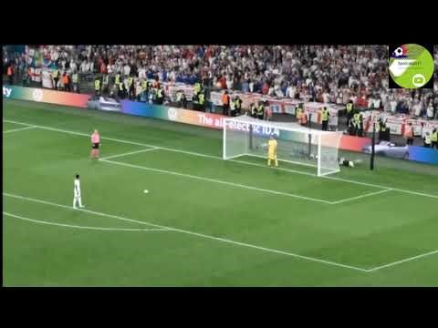
Calci di rigore Italia-Inghilterra

